Slide 1
Н а ш а а р м и я с и л ь н а , о х р а н я е т м и р о н а !
НОМИНАЦИЯ
«РУССКИЙ СОЛДАТ УМОМ И СИЛОЙ БОГАТ»
Презентацию подготовила семья Петровых (группа № 9)
2014 год
г.Ханты-Мансийск

Slide 2
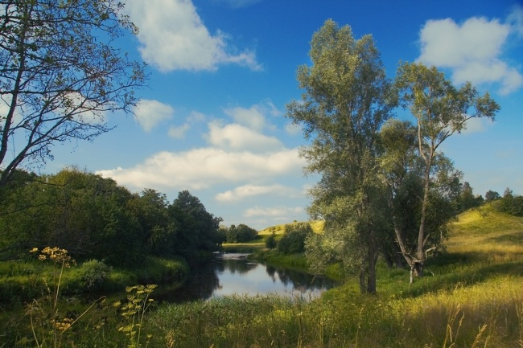
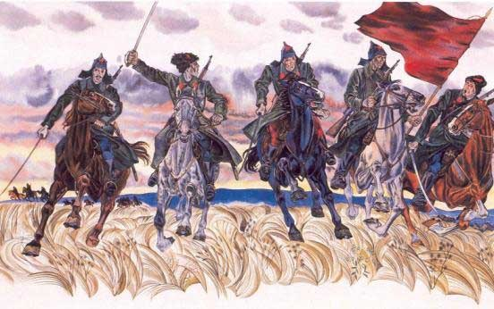
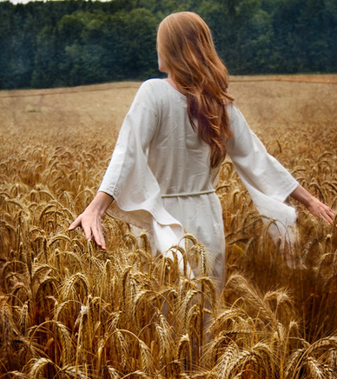
23 февраля 1918 года отряды Красной гвардии одержали свои первые победы.
Все может родная земля! Может накормить теплым и вкусным хлебом, напоить родниковой водой, восхитить своей красотой. И только защитить сама себя она не может…
Поэтому защита Отечества и родной земли – долг тех, кто ест ее хлеб, пьет ее воду, любуется ее красотой.
А кто может защитить нашу родину? Конечно, мужчины.
А почему именно они? Они сильные и смелые
Солдаты, военные защищают нашу страну от
возможных врагов. Поэтому Днем защитника Отечества
называется праздник всех военных.
Это праздник всех мужчин, всех, кто стоит на страже своей Родины и семьи.
Вот эти первые победы и стали «днем рождения Красной Армии» -
День защитника Отечества.
Празднику уже более 90 лет. Более девяноста лет сильная половина человечества отмечает праздник силы, выносливости, патриотизма и добра.

Slide 3
Здравствуй праздник, здравствуй праздник,
Праздник мальчиков и пап!
Всех военных поздравляет
Наш любимый детский сад!
Слава Армии любимой
Слава Армии родной!
Наш солдат отважный, сильный
Охраняет наш покой!
Пусть сияет ярко солнце
И пусть пушки не шумят!
Мир, людей, страну родную
Защитит всегда солдат!

Slide 4
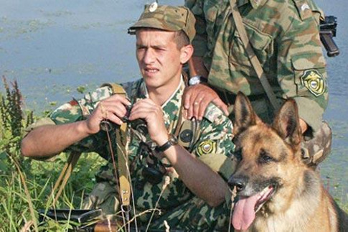
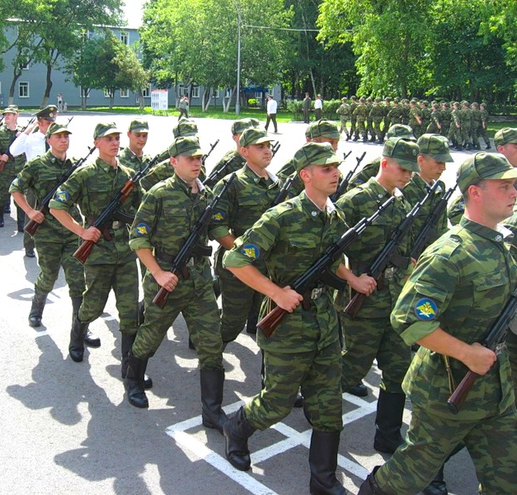
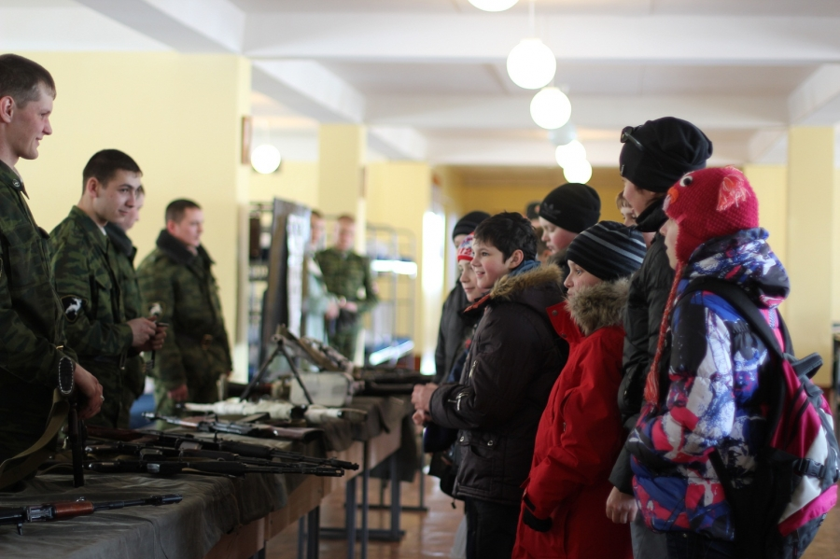
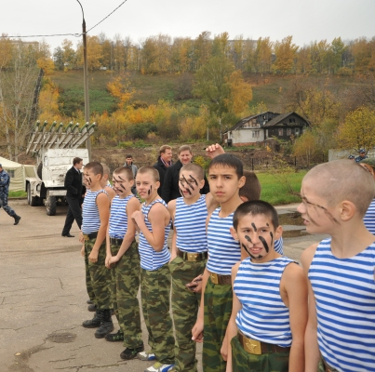
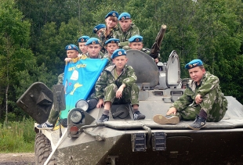
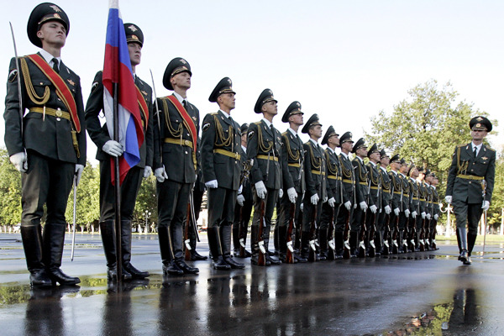
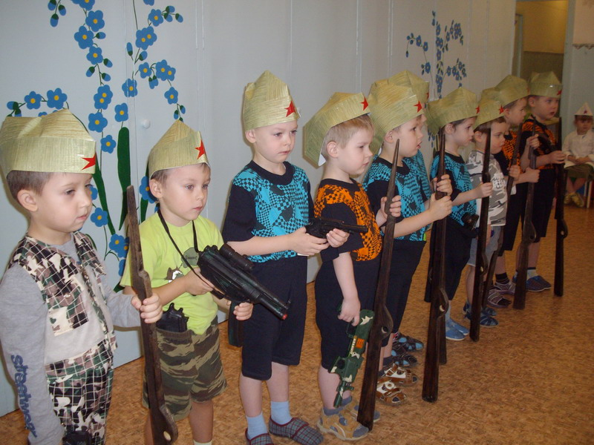
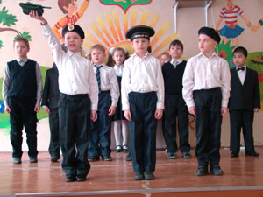
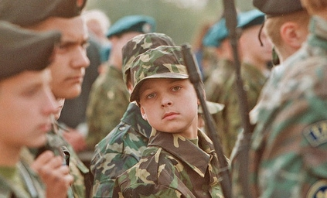
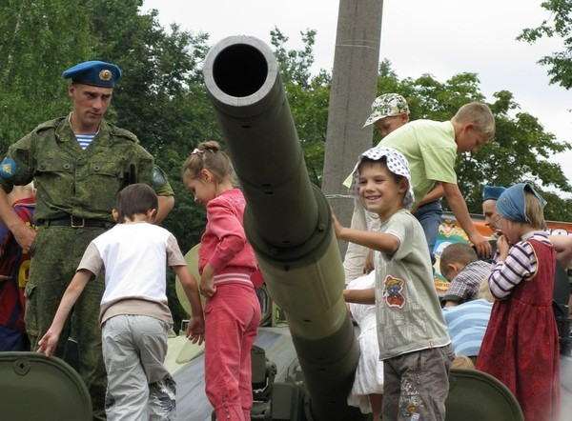
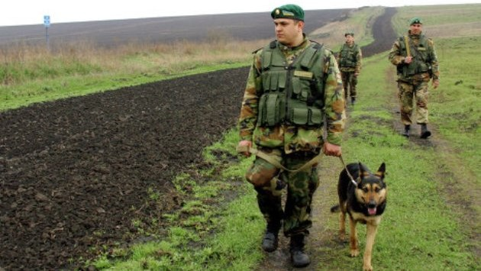
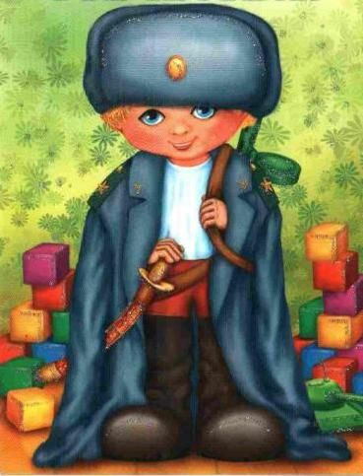
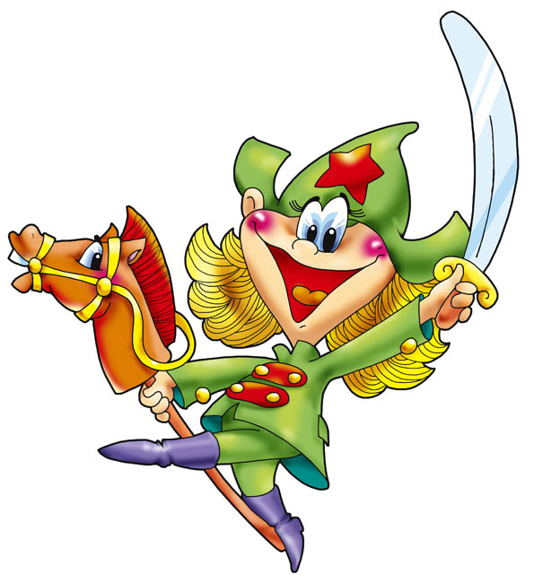
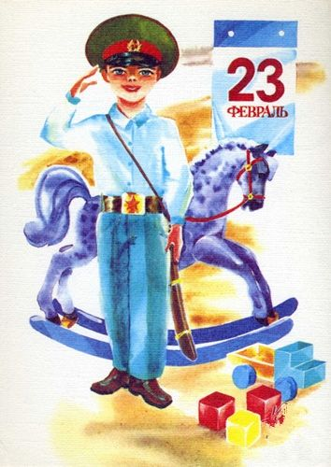
Постепенно традиция праздника видоизменилась, и сложилось так, что поздравлять 23 февраля стали не только военных, но и всех мужчин, которые служили в Армии и всех мальчишек – будущих защитников нашей Родины.

Slide 5
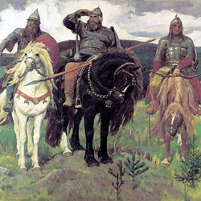
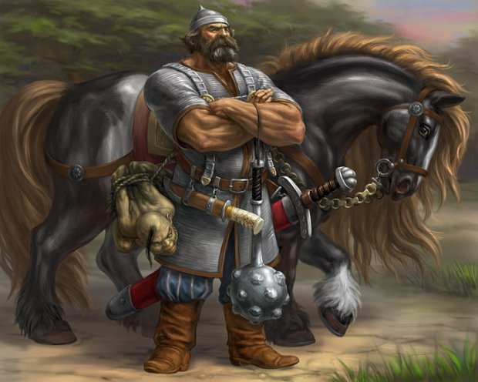
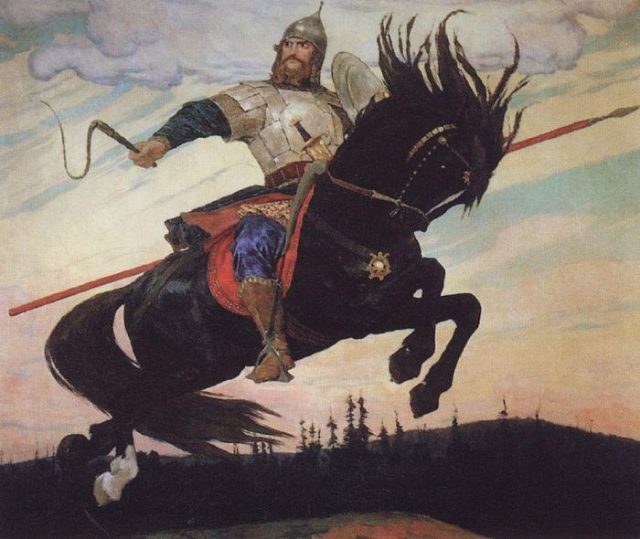
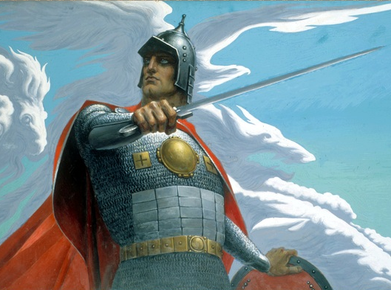
Издавна в России профессия военного была одной из самых уважаемых и почётных. Служить Отечеству − это оберегать мирную жизнь нашего народа, это хранить честь и достоинство своей Родины. Слово «армия» происходит от латинского слова «armo» − «вооружаю». Но не только оружием сильна армия, она сильна стойкостью и храбростью своих солдат. А русский народ всегда любил и уважал воинов.
Богатыри - воины, которые жили 1000 лет назад, а подвиги и заслуги их перед Землей Русской через былины и сказания дошли до наших времен.
Богатыри любили родную землю, стояли на страже ее границ, в минуту опасности приходили на помощь своему народу, спасая его от порабощения и унижения.
На рубежах Русской земли богатырской заставой стоят три главных богатыря: Илья Муромец, Добрыня Никитич и Алеша Попович.
Кто главный герой русских былин?
А и сильные, могучие богатыри
На славной Руси!
Не скакать врагам по нашей земле!
Не топтать их коням землю русскую,
Не затмить им солнце наше красное!
Рекомендуется просмотр фрагменты из мультипликационного фильма «Илья Муромец и Соловей-разбойник»

Slide 6
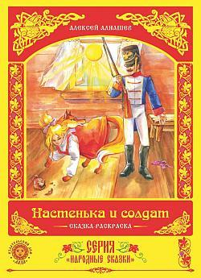
О ком сложено много сказок? О русском солдате, который и воюет отлично, «дымом греется, шилом бреется», и кашу из топора может отличную сварить. О таких защитниках и песни складывались, и сказки сказывались. В сказках солдат добрый, смекалистый, находчивый.
Кто в русской армии герой?
Понятно без подсказки.
А если нет, то наш совет:
Читайте на ночь сказки.
Кто суп варил из топора,
Чертей не раз морочил.
Такого жара им давал,
Не спал и дни, и ночи…

Slide 7
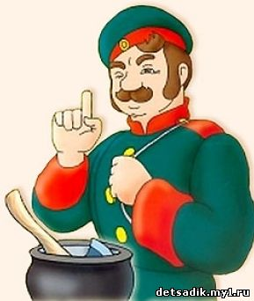
В русских сказках солдат является одним из самых популярных
персонажей, обладающих «солдатской смекалкой», превосходя богатых,
жадных людей и даже нечистую силу. Русские воины всегда отличались смелостью, ловкостью, находчивостью и выдержкой. Об этом говорится и в пословицах.
Русский солдат умом и силой богат.
Русский солдат не знает преград.
Бей огнем да штыком, а побеждай хитростью!
Русский солдат в огне не горит, в воде не тонет.
Каков солдат — такова о нем и слава.
Умелый боец — везде молодец.
Рекомендуется просмотр фрагменты из мультипликационного фильма «Каша из топора»

Slide 8
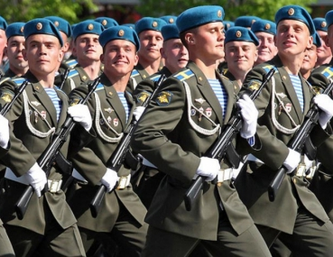
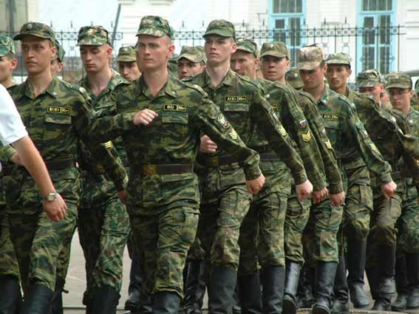
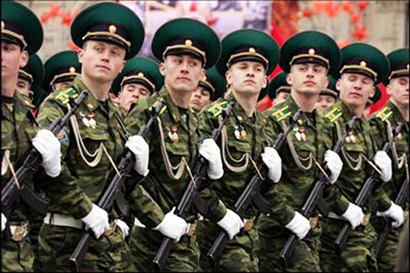
О таких защитниках и песни складывались. Солдаты переносят длинные походы по 100 вёрст в сутки и пешком! А вот без песен и мир блёкл и не интересен. С песней не просто веселее, с ней и плечо друга, и Родина – всё рядом! С песней солдат – сила, с ней всё нипочём. С ней горы можно свернуть!

Slide 9
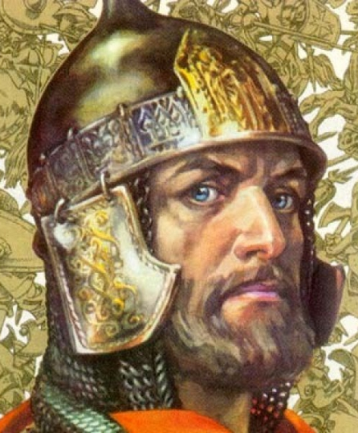
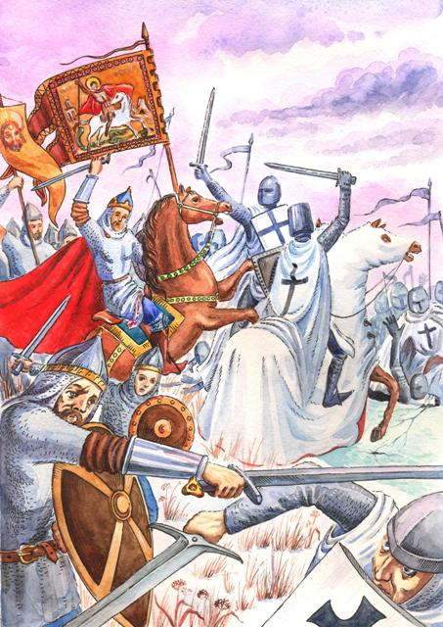
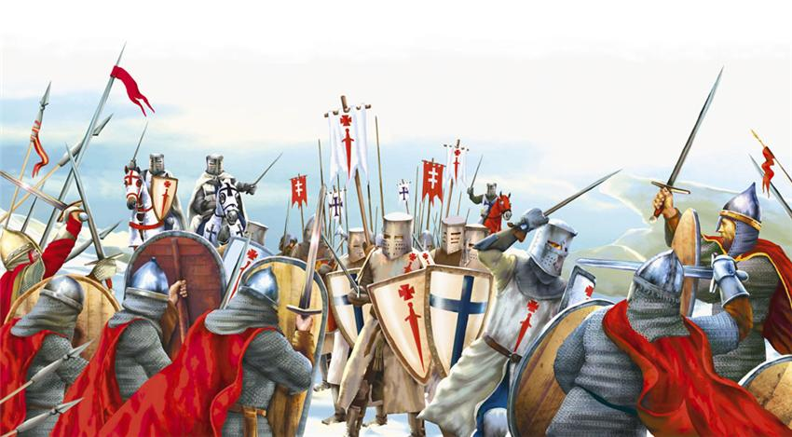
Любовь к своей Родине, к своему Отечеству поднимала людей на подвиги. Много героев погибло, защищая свою Отчизну. Их имена стали для нас символами мужества и чести. Нашу Родину в разное время защищали разные люди: по-разному одевались, разным оружием владели. Мы сейчас проведём маленькую экскурсию по исторической ленте времени и вспомним события, которые связаны с этими защитниками нашей Родины.
АЛЕКСАНДР НЕВСКИЙ
Великий полководец-Александр Невский, который в тяжёлое для Руси время смог объединить вокруг себя народ и не пустить европейских рыцарей, чтобы они завоевали нашу Русь. Эта битва получила название Ледовое побоище. Это было в 13 веке.

Slide 10
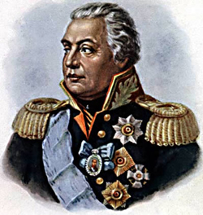
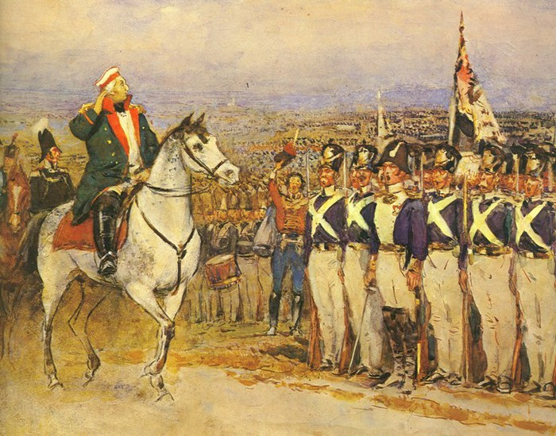
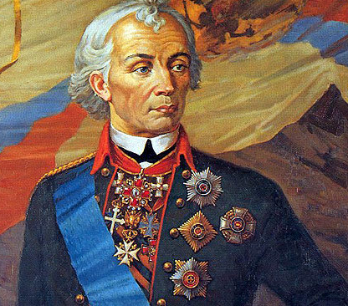
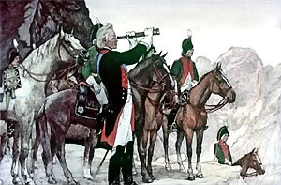
АЛЕКСАНДР ВАСИЛЬЕВИЧ СУВОРОВ
МИХАИЛ ИЛЛАРИОНОВИЧ КУТУЗОВ
Александр Васильевич Суворов – начал службу солдатом и дослужился до высшего воинского звания – генералиссимуса. За всю свою жизнь он не проиграл ни одного сражения. Суворов говорил: “Побеждают не умом, а уменьем”. Его солдаты, которых называли чудо-богатырями, взяли штурмом неприступную турецкую крепость Измаил, разгромили французов в Италии, одержали много других побед. Также он вывел свою армию из окружения, пробившись через перевалы Альпийских гор.
Это было в период 18 века.
Великий полководец – Михаил Илларионович Кутузов прославился в Великой Отечественной войне 1812 года. Его любили все солдаты, на него надеялась вся Россия. Именно он выбрал для решающего сражения с армией Наполеона Бородинское сражение и победил в нём. Это было в период 19 века.

Slide 11
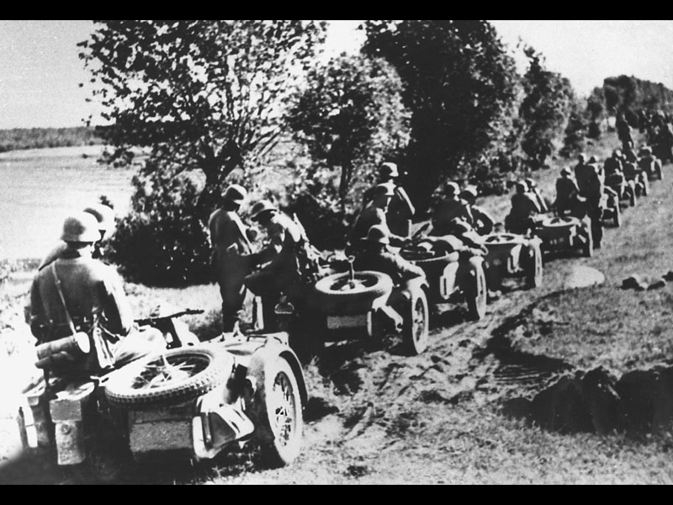
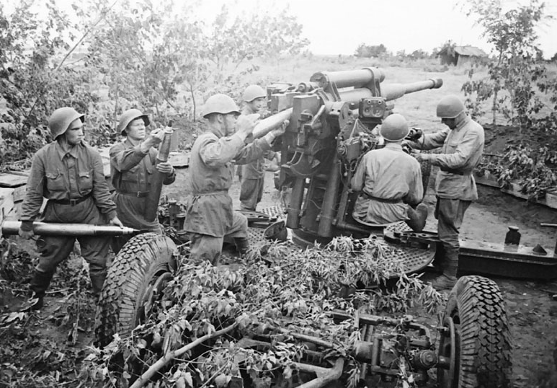
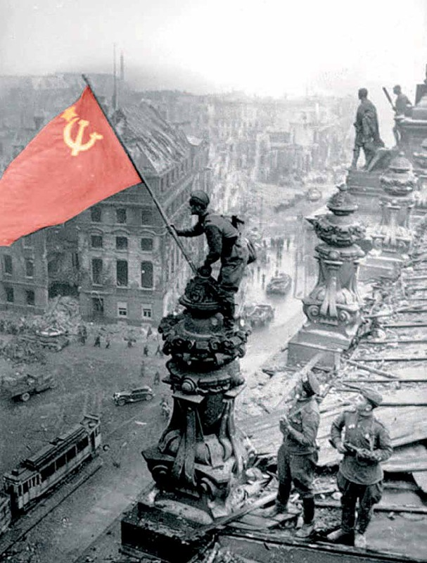
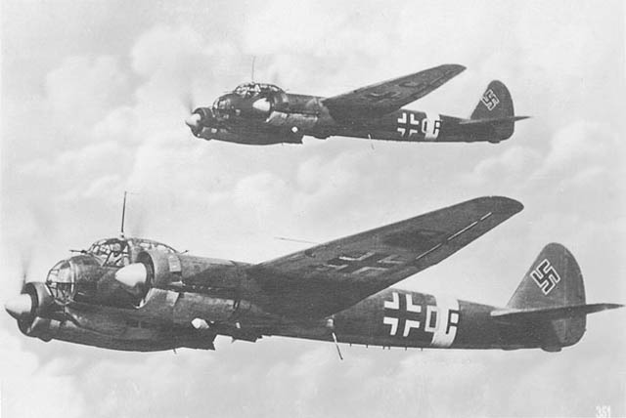
ВЕЛИКАЯ ОТЕЧЕСТВЕННАЯ ВОЙНА
Добрая слава у храбрых солдат! Много лет назад в1941 году на нашу страну напал сильный и коварный враг – фашистская Германия. Никогда еще не было врагов страшнее их.
Четыре долгих года шла Великая Отечественная война. Люди разных национальностей, все как один, поднялись на защиту своей родины. В 1945 году наша Советская армия разбила хваленые фашистские войска. Прочь выгнала их с нашей территории и помогла соседним странам избавиться от захватчиков.
Российский воин бережёт Родной страны покой и славу. Он на посту – и наш народ Гордится Армией по праву.

Slide 12
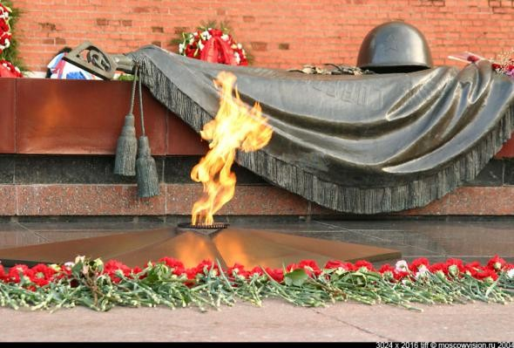
Наш народ помнит о тех, кто погиб, защищая свою Родину; возводит памятники, слагают стихи, песни, именами погибших называют города, улицы, парки.
ПАМЯТЬ ПОГИБШИХ ПРИНЯТО ЧТИТЬ МИНУТОЙ МОЛЧАНИЯ

Slide 13
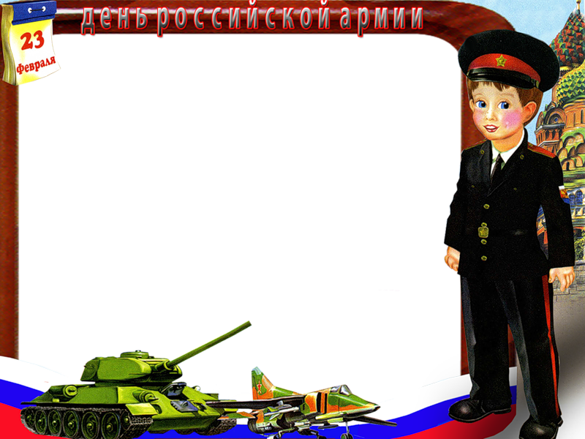
Много испытаний выпало на долю российских солдат и офицеров, не стало их меньше и в последние годы. Но российская армия, как всегда, верна своим традициям. Она твердо стоит на страже мира на всей нашей земле.
Берегите Россию - Нет России другой. Берегите ее тишину и покой,
Это небо и солнце, И родное оконце.
Берегите Россию
Без нее нам не жить.
Берегите ее, Чтобы вечно ей быть Нашей правдой и силой, Всею нашей судьбой. Берегите Россию -
Нет России другой.

Slide 14
ИСТОЧНИКИ ИНФОРМАЦИИ
1. http://images.yandex.ru/
2. Сказки о солдате. Издательство: СКЦ Норд, Эгмонт Россия Лтд.
Серия: Библиотека русской сказки
3. И. Карнаухова. Мир легенд. Русские богатыри.
4. Детская военная энциклопедия. — СПб. «Издательство «Полигон»
5. Фрагменты из мультипликационного фильма «Илья Муромец и Соловей-разбойник», «Каша из топора»

